Slide 1
Davin Ahn, Marcus Fiedler, Jonas Hönisch, Igor Macevic, Tobias Neubauer
Fakultät Informatik
Abschlusspräsentation
Am 21.01.2020
Notes:
Hallo und herzlich willkommen zu unserer Programmpräsentation.

Slide 2
Inhalt
Überblick Programmaufbau
Aufgabenverteilung und Teamwork
Unser Vorgehen
Fortschritt, Herausforderungen und Probleme
Demonstration
Notes:
Ich bin Tobias,
Überblick über Aufbau, Aufgabenverteilung
Davin: Vorgehen bei Programmentwicklung
Marcus: Herausforderungen, Probleme und Lösungen
Zu guter letzt: Programmvorführung mit Igor und Jonas

Slide 3
Überblick Programmaufbau

Slide 4
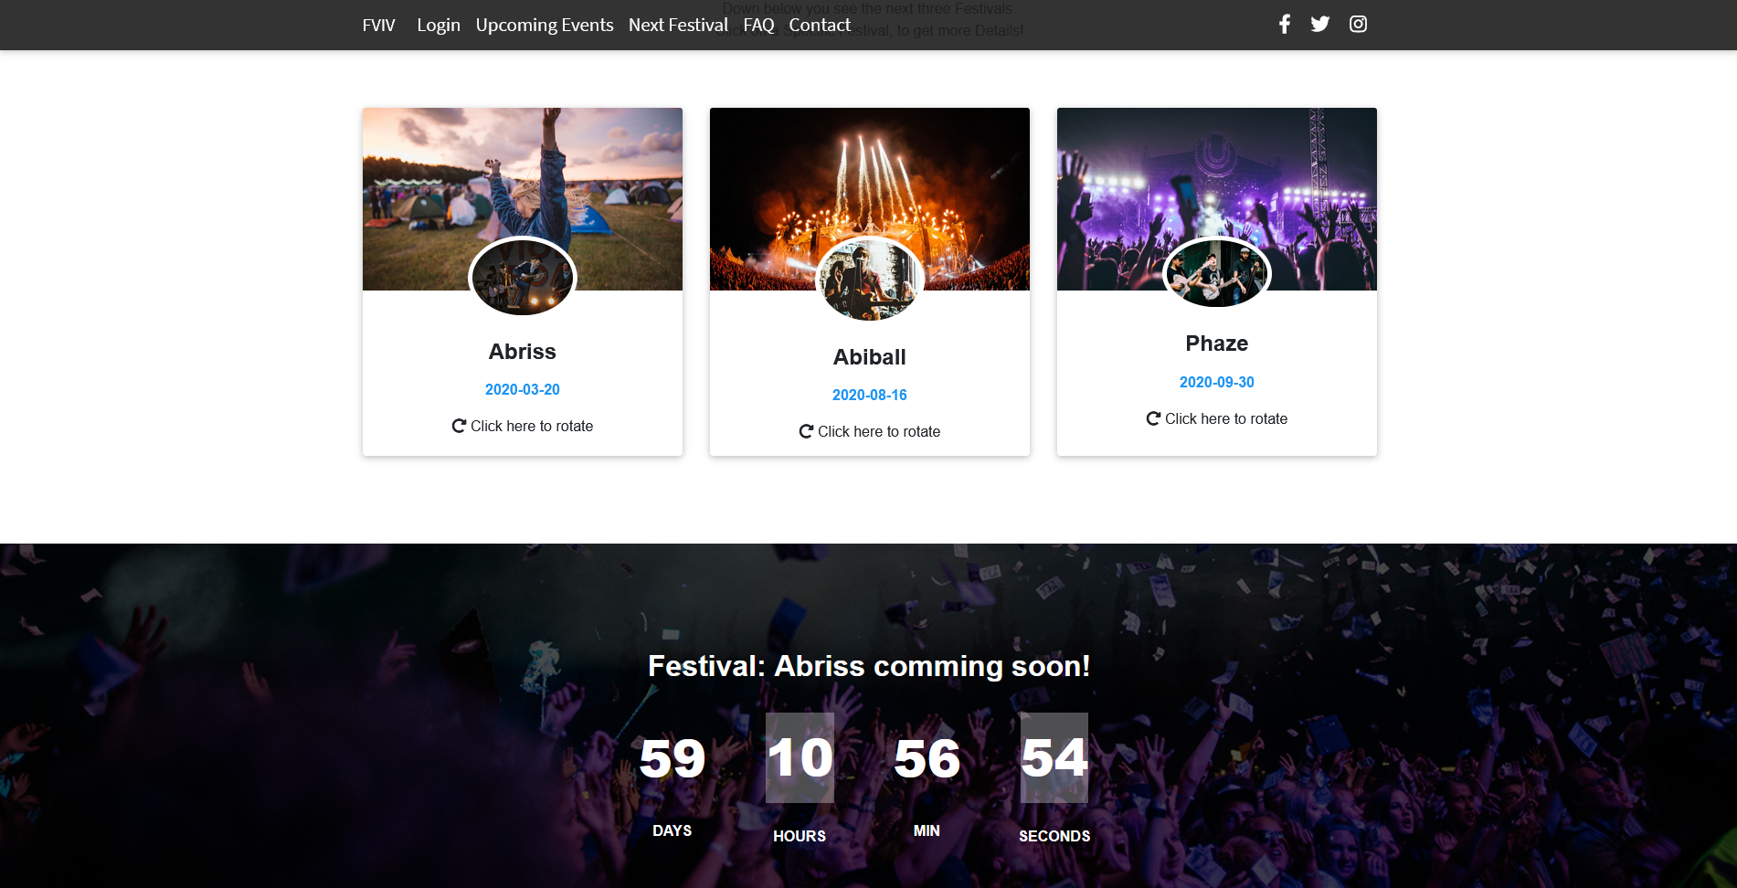
GUI
Notes:
Frontend, nicht angemeldet
Später mehr bei Demonstration

Slide 5
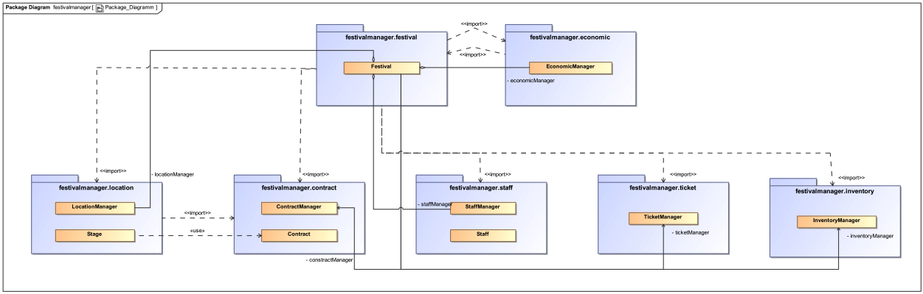
Packages
Notes:
Package-Diagramm
Übersicht: 7 Packages, die einzelne Bestandteile des Programms darstellen

Slide 6
Aufgabenverteilung und Teamwork

Slide 7
Aufgabenverteilung und Teamwork
Teammitglied | Aufgaben
Davin | Location Package Testing
Marcus | Staff-& Messaging Package, Testing Scrum-Master
Jonas | Festival- & Inventory Package Testing
Igor | Contracts Package, Testing Frontend
Tobias | Ticket- und Economic Package, Testing Protokollant
Notes:
Fair auf uns 5 aufgeteilt
Kleinere Packages → 2
z.B. Igor viel Frontend → entlastet
Testing hat jeder für sein Package gemacht

Slide 8
Unser Vorgehen

Slide 9
Unser Vorgehen
Weiterentwicklung
der Packages
Prototypen der
Packages
„Gesamt-
Prototyp“
Fertiges Produkt
Entwicklung
des Frontends

Slide 10
Fortschritt, Herausforderungen
und Probleme

Slide 11
Herausforderungen
- Login/Logout Händler springt nicht auf Aktionen an
→ Lösung mit SessionRegistry
- Wie werden Messages gespeichert?
→ Listener Design Pattern
- Drucken der Tickets als PDF?
→ Probleme mit iText, HTML-print()

Slide 12
Herausforderungen
- Contracts und Tickets festivalspezifisch anlegen ging mit der anfänglichen Struktur nicht
→ umstrukturieren der Packages nötig
- ursprünglicher Entwurf nicht ausreichend
→ Umfang ausgebaut basierend

Slide 13
Fortschritt und Probleme
- allgemein großer Aufgabenumfang
→ immer ein bisschen spät dran
- Probleme mit Fehlermeldungen
→ viele mögliche Quellen, Thymeleaf und Hibernate, Datenbankenabhängigkeiten
- Überblick zu behalten (z.B. sehr verschachtelte Zusammenhänge)
- Einarbeitung in viele Frameworks

Slide 14
Lösungen
- gutes Teamwork, einander geholfen und Aufgaben abgenommen
- schnelle Kommunikation mit Team und Tutor
- Jenkins und Sonarqube
→ Analyse und Testdurchführung leichter

Slide 15
Demonstration

